Slide 1
На встречу универсиаде!
Классный час во 2 классе
Гимназия №52
Учитель: Панцырева М.В.

Slide 2
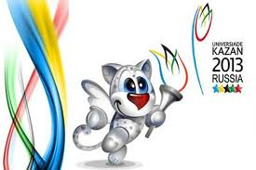
Универсиада – великое спортивное событие!

Slide 3
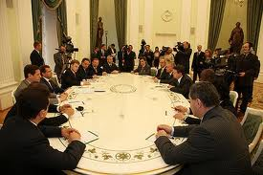
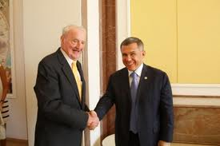
31 мая 2008 года в городе Брюсселе состоялось голосование Международной федерации студенческого спорта, где 20 из 27 голосов членов комиссии были отданы за избрание в качестве места проведения Летней Универсиады город Казань – столицу республики Татарстан.

Slide 4
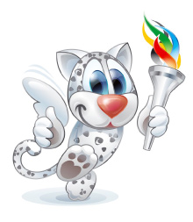
Символом Казанской универсиады стал - ЮНИ

Slide 5
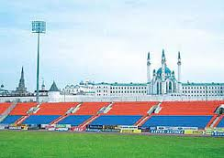
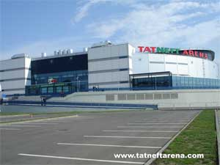
Спортивные объекты
Центральный
стадион
Дворец
«Татнефть- арена»

Slide 6
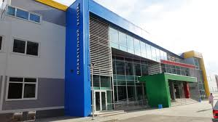
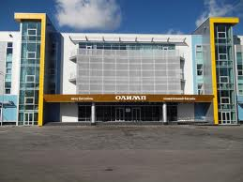
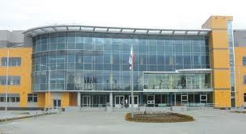
Новые бассейны: Буревестник, Олимп, Акчарлак.

Slide 7
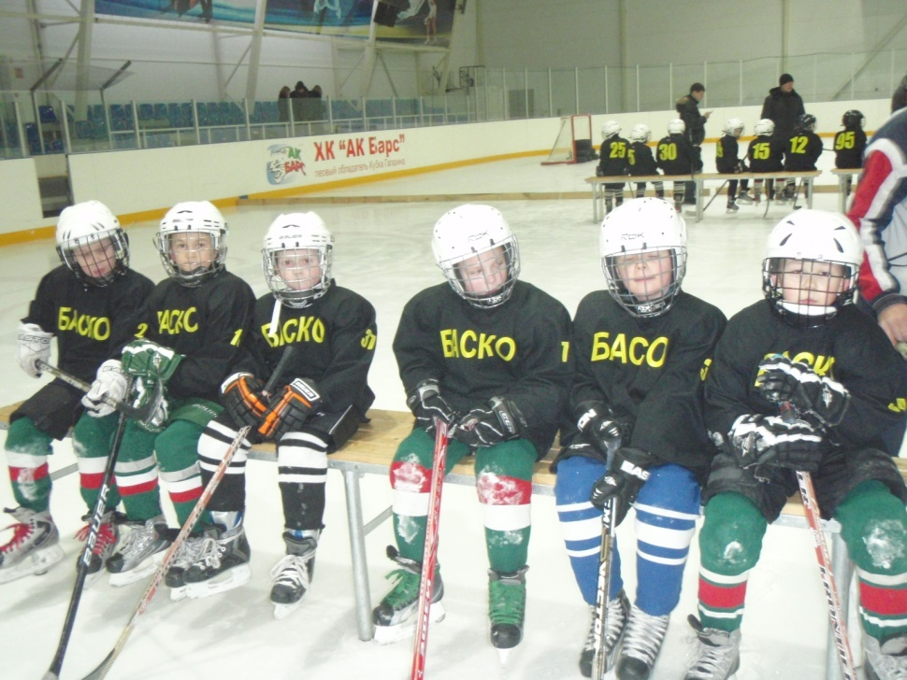
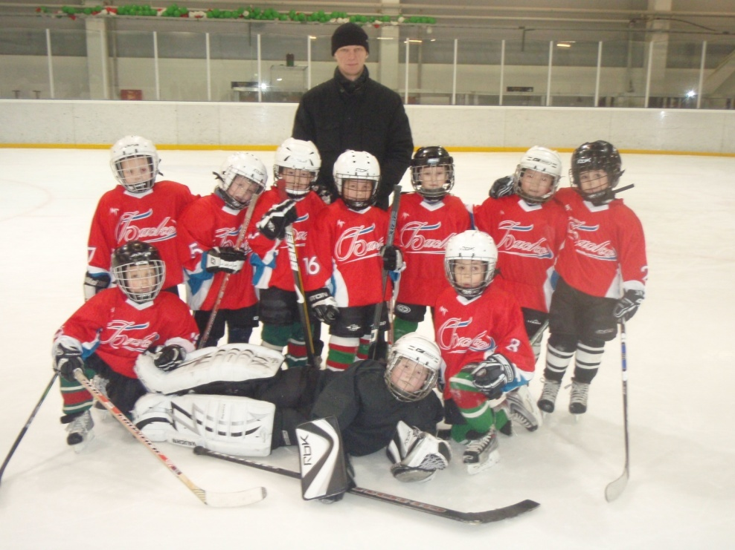
Наши достижения
Халиуллин Ренат

Slide 8
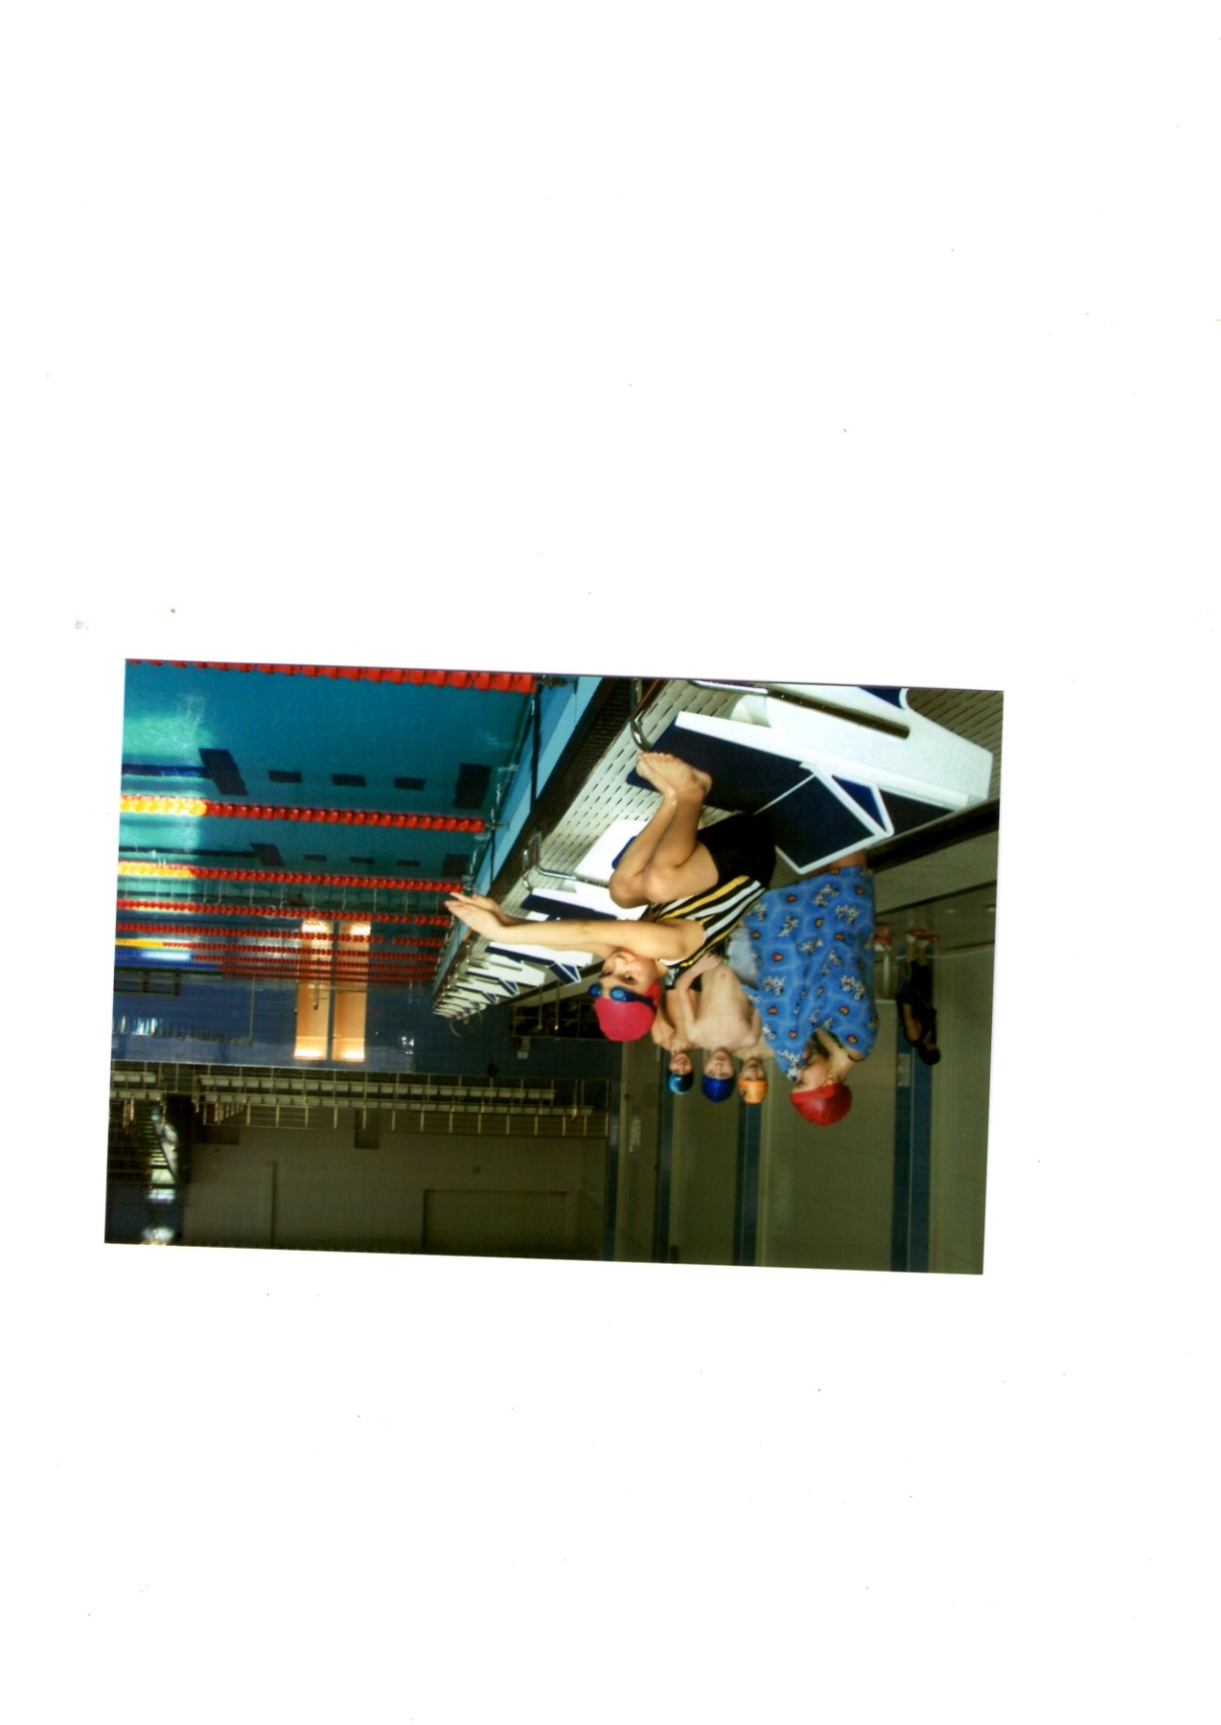
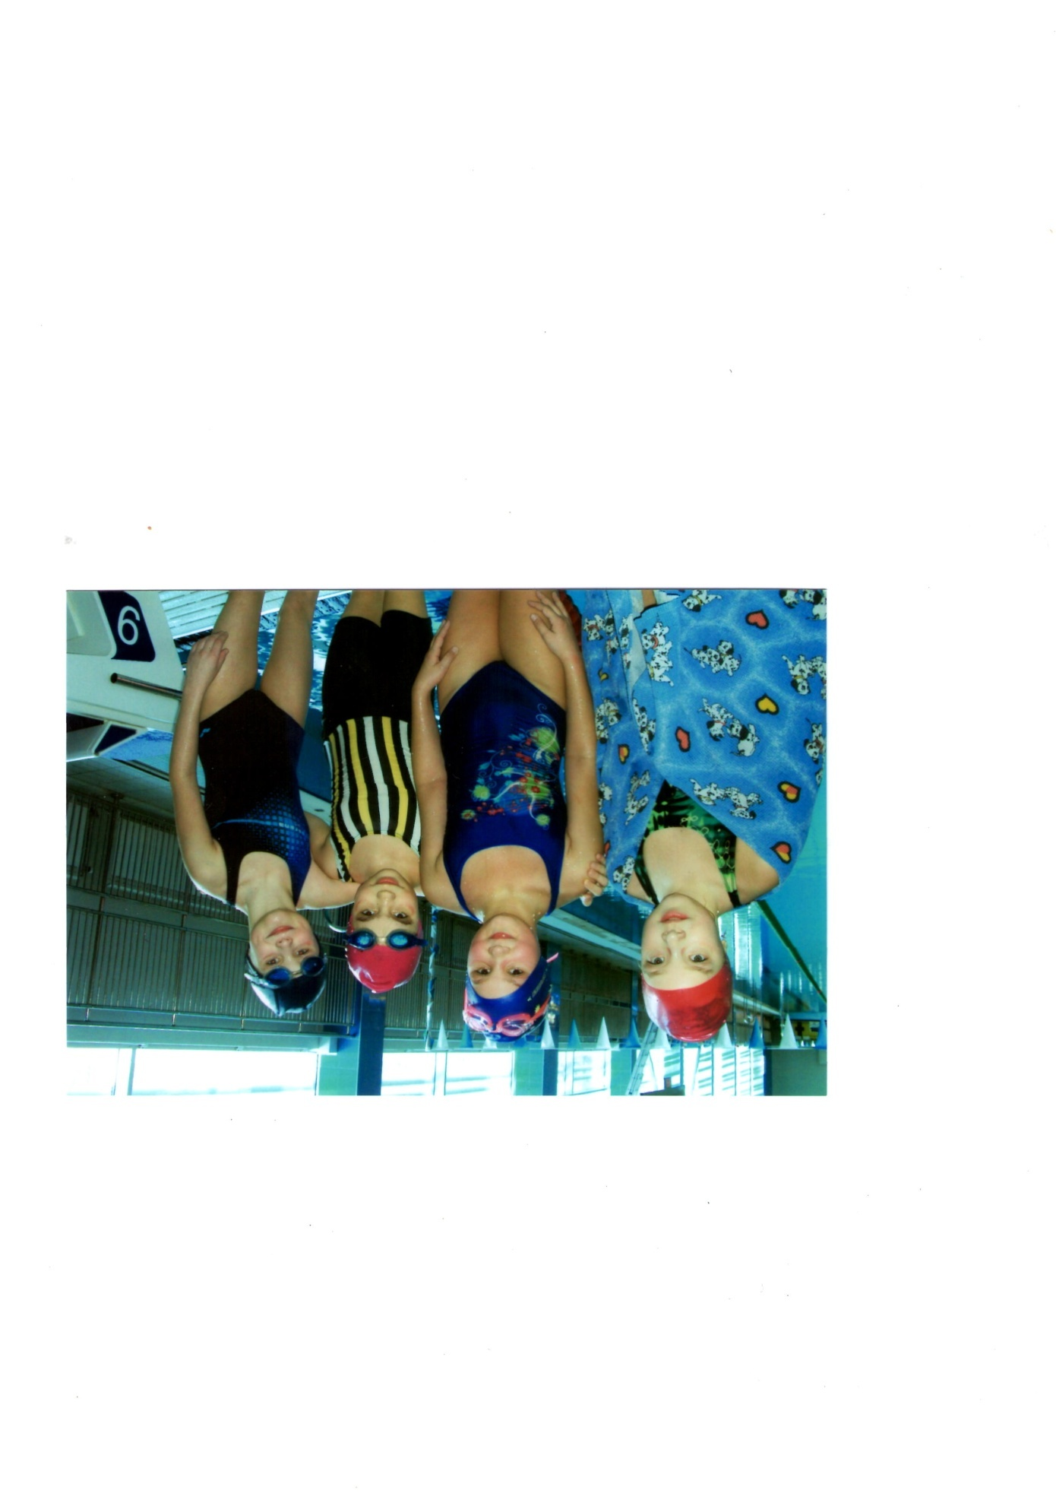
Наши достижения
Уткина Яна

Slide 9
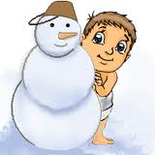
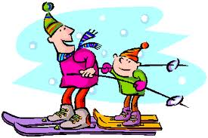
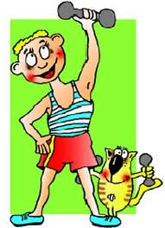
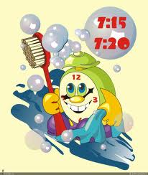
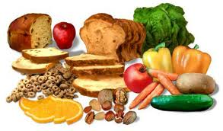
Ведите здоровый образ жизни

Slide 10
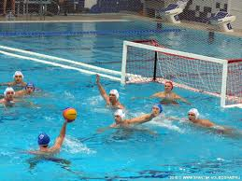
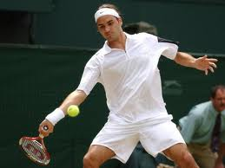
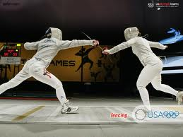
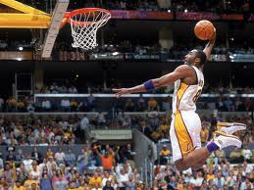
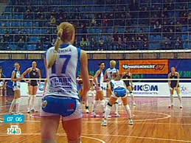
Виды спорта

Slide 11
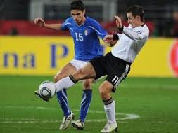
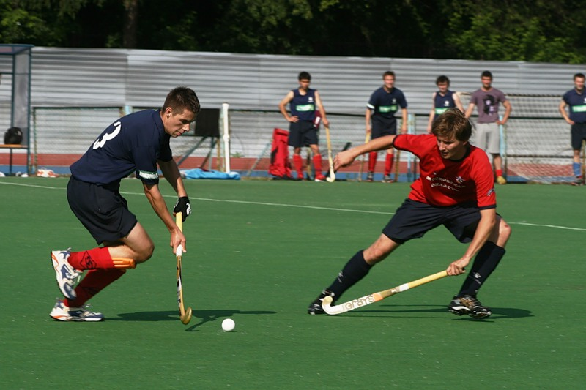
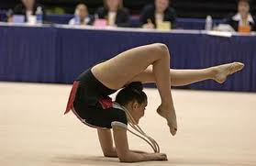
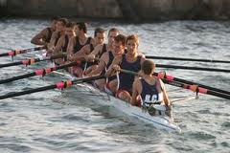
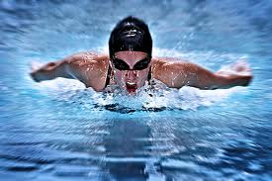
Виды спорта

Slide 12

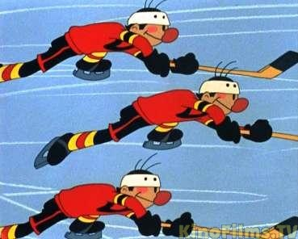
Викторина - Интеллектуальный стадион
Сколько минут длится футбольный тайм?
45 минут
Сколько минут длится хоккейный период?
20 минут

Slide 13
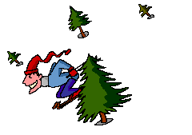

Викторина –
Интеллектуальный стадион
Как называется дистанция в лыжных гонках?
Трасса
Какие игры объединяют спортсменов всех стран?
Олимпийские игры

Slide 14

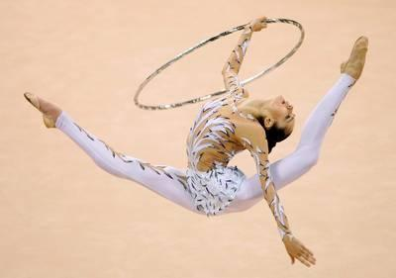
Викторина –
Интеллектуальный стадион
Ранее эта игра называлась «Корзина-мяч». Что это за игра?
Баскетбол
Эти спортсмены мастерски делают стойки на руках, перевороты назад, вперед и в стороны. Как их называют?
Гимнасты

Slide 15
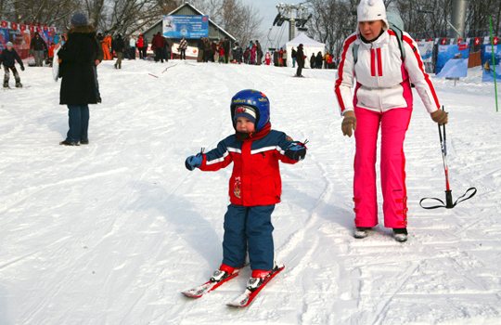
Викторина –
Интеллектуальный стадион
Эти спортсмены о себе говорят так: «Из-за неба из-за туч на всей скорости вниз мчусь» Кто это?
Горнолыжники

Slide 16
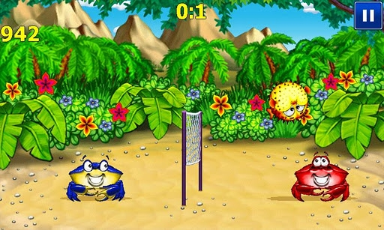
Викторина –
Интеллектуальный стадион
Впервые сыграли в эту игру американские пожарники. Они перебрасывали мяч через бельевую верёвку. Как называется эта игра сегодня?
Волейбол

Slide 17
Универсиада – Казань 2013г.

